Slide 1
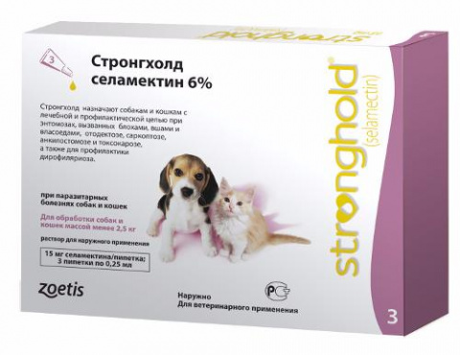
Стронгхолд капли от паразитов для собак
Свойства
Выгода
Действующее вещество – селамектин
Действующее вещество безопасно
Циркулирует внутри организма питомца
Низкая концентрация действующего вещества в препарате
Препарат в виде капель
обладает широким спектром действия (против блох, отодектозных клещей, саркоптоза, круглых гельминтов микрофилярий)
поэтому можно применять для питомцев с 6 недель
благодаря чему обеспечивает защиту питомца в течение 30 дней
в связи с этим, в рекомендуемых дозировках можно применять животным с мутацией гена MDR1 (колли, шелти, бобтейлы)
поэтому удобен в применении даже владельцам, не имеющим опыта в использовании противопаразитарных препаратов
1
2
3
Стронгхолд капли от паразитов для собак
4
5

